Slide 1
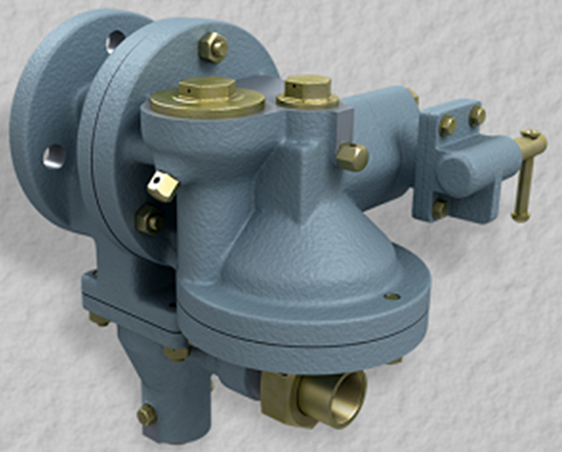
Воздухораспределитель
Усл.№ 242

Slide 2
Тип автоматический с бесступенчатым отпуском
Время наполнения ТЦ при экстренном торможении
до давления 3,5 кгс/см2, с:
на режиме «К»…………………………………….5 — 7
на режиме «Д»…………………………………….12 — 16
Время отпуска после экстренного торможения
до давления в ТЦ 0,4 кгс/см2, с:
на режиме «К»……………………………………..8 — 12
на режиме «Д»……………………………………..19 — 24

Slide 3
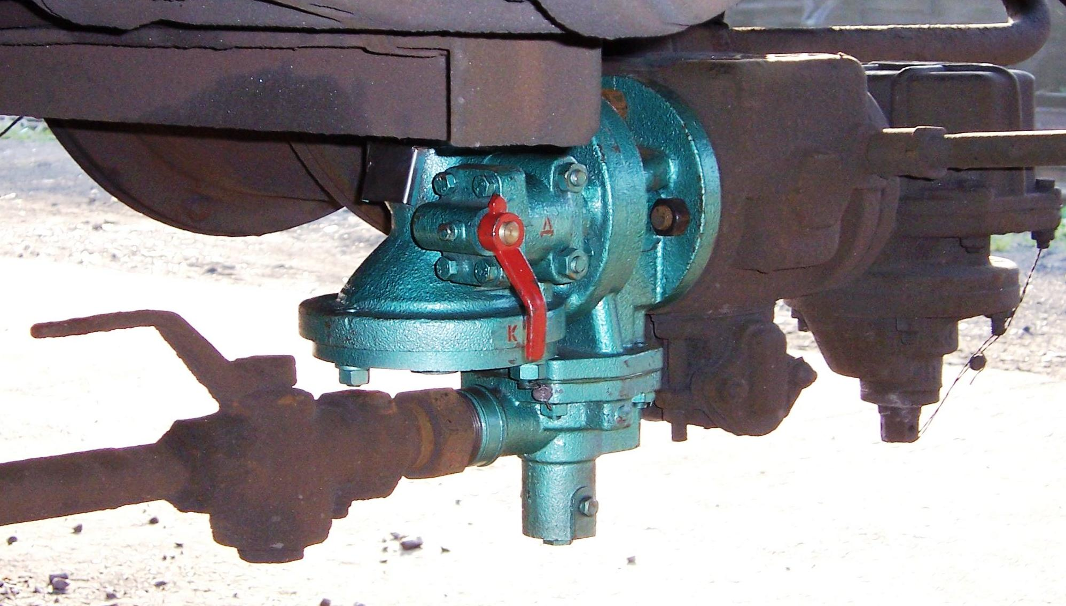
Расположение ВР усл. №242 на вагоне

Slide 4
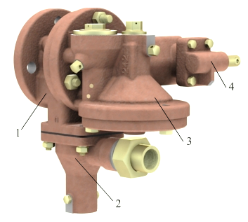
Устроство ВР усл. №242
1-переходник 2-ускоритель экстренного торможения
3-главная часть 4-переключатель режимов

Slide 5
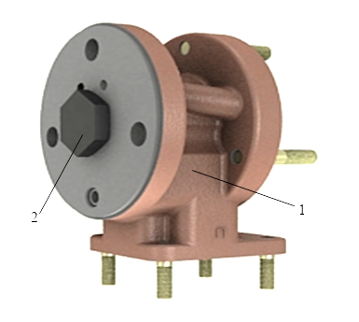
Переходник
1-корпус 2-заглушка

Slide 6
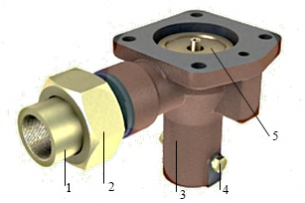
Ускоритель экстренного торможения
1-наконечник 2-накидная гайка
3-корпус ускорителя
4-фиксатор 5-поршень ускорителя

Slide 7
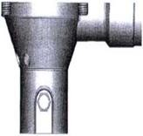
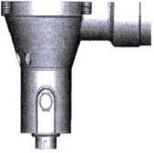
положение упорки переключателя ускорителя экстренного торможения
Ускоритель включен
Ускоритель
выключен
Имеется возможность включать и выключать ускоритель экстренного
Торможения на любом режиме работы

Slide 8
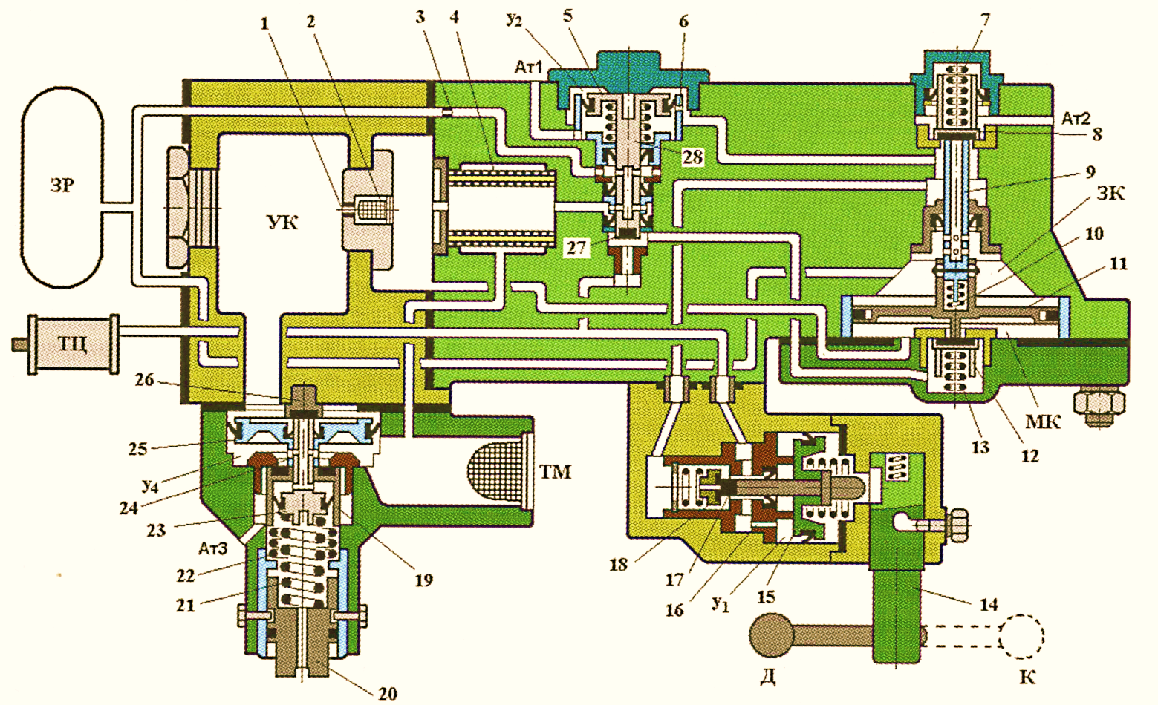
19 - срывной клапан
20 – упорка переключателя ускорителя
экстренного торможения
21, 22 – пружины
23 – клапан ускорителя с хвостовиком
25 – поршень УЭТ с хвостовиком
26 – перепускной клапан (клапан ускорительного
поршня)
- корпус
втулка
- сетчатый фильтр

Slide 9
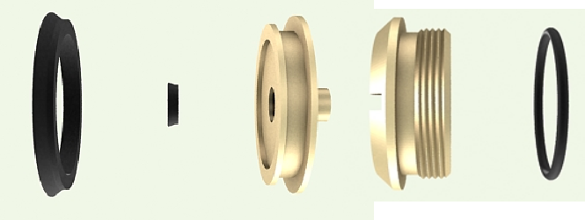
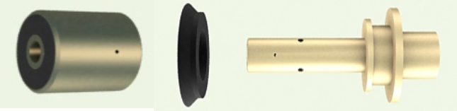
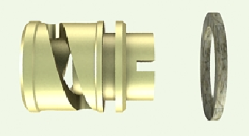
Поршень ускорителя
и седло поршня
с уплотнениями
Срывной клапан и
ускорительный поршень с уплотнениями
Упорка переключателя ускорителя
с уплотнениями

Slide 10
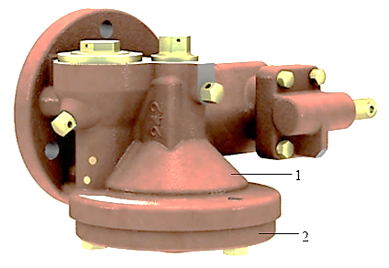
Главная часть с переключателем
1-корпус 2-крышка

Slide 11
15
7,10,13-пружины
11-главный поршень
12-клапан дополнительной разрядки
9-полый стержень
8-выпускной клапан
14-втулка
15-заглушка
16-крышка
13
12
14
16

Slide 12
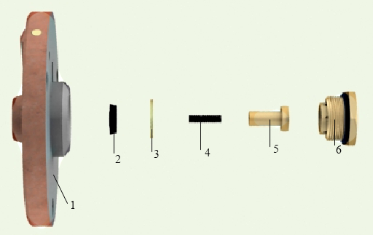
Крышка воздухораспределителя
1-крышка 2-манжета 3-шайба 4-пружина
5-клапан дополнительной разрядки 6-седло

Slide 13
Узел ограничения дополнительной разрядки
1
3
27-клапан ОДР
28-шток поршня
5-поршень ОДР
3-калиброваное отверстие 2мм
4-фильтр
6-калиброваное отверстие
1-заглушка
2-втулка
2

Slide 14
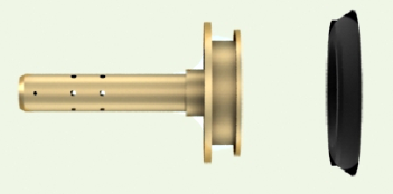
Поршень узла ограничения дополнительной разрядки

Slide 15
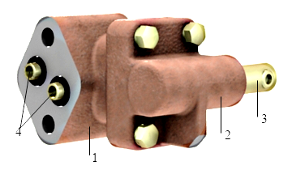
Переключатель режимов
1-корпус 2-крышка 3-упорка переключателя
4-нипели

Slide 16
1
2
3
1-корпус
2-крышка
3-фиксатор
14-упорка перекючателя
15-поршень переключателя
17-шток поршня
16-калиброваное отверстие
18-тормозной клапан

Slide 17
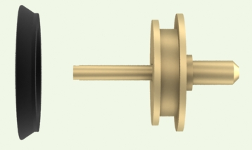
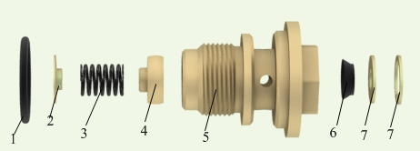
Поршень переключателя режимов работы с уплотнением
Седло поршня переключателей режимов работы
1-уплотнительное кольцо 2-шайба 3-пружина 4-тормозной клапан 5-корпус седла
6-манжета 7-шайба

Slide 18
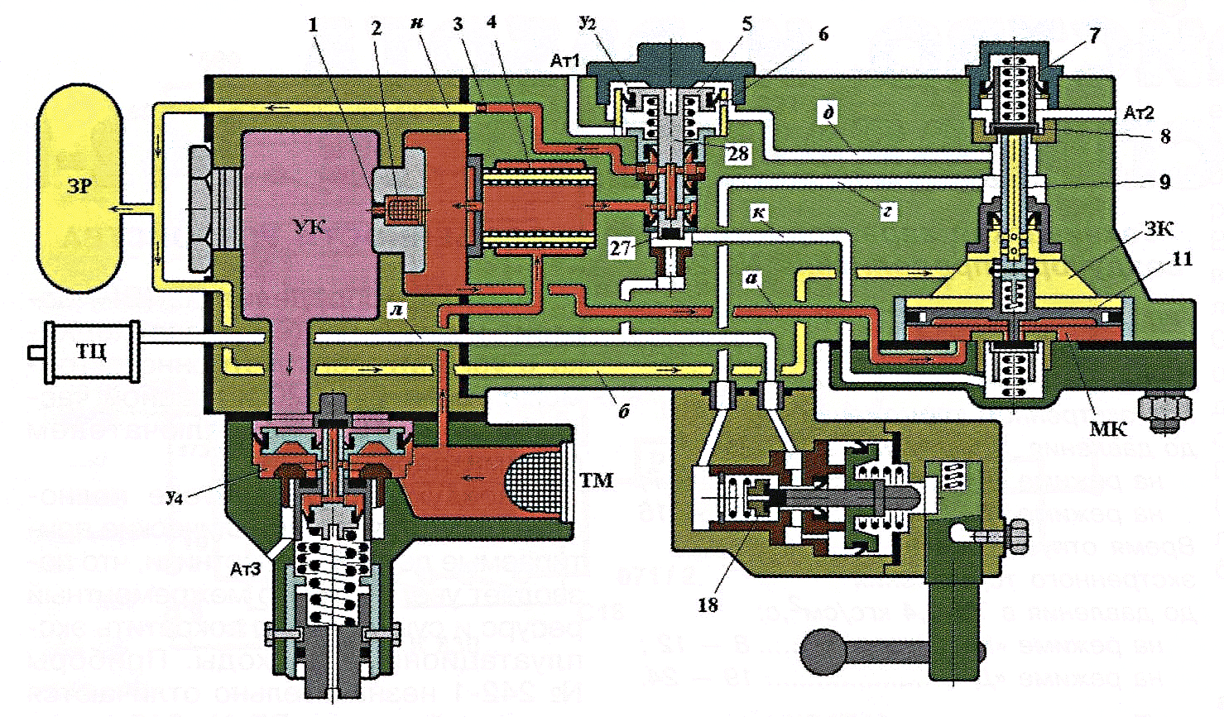
Notes:
Зарядка ВР 242

Slide 19
